Slide 1
Kebutuhan Dasar Manusia
KEBUTUHAN ELEKTROLIT
Mg
Na
Na
K
Ca
K
Ca
Mg
Linda Widyarani, S.Kep., Ns., M.Kep

Slide 2
TOPIK :
Pengertian Elektrolit
Kebutuhan Elektrolit
Ketidakseimbangan Elektrolit
a. Hiponatremia – Hipernatremia
b. Hipokalemia – Hiperkalemia
c. Hipocalsemia – Hipercalsemia
d. Hipomagnesemia – Hipermagnesemia
e. Hipophosphatemia – Hiperphosphatemia

Slide 4
Kebutuhan Dasar Manusia
APAKAH ITU ELEKTROLIT ?

Slide 5
ELEKTROLIT
Senyawa di dalam larutan yang berdisosiasi menjadi partikel yang bermuatan (ion) positif atau negatif.
Ion bermuatan positif
disebut KATION
Ion bermuatan negatif
disebut ANION
Misalnya:
Natrium (Na), Kalium (K), Magnesium (Mg), Phosphat (P)
Misalnya: Clorida (Cl)

Slide 6
KEBUTUHAN ELEKTROLIT
NATRIUM :
135 – 145 mEq/L
KALIUM :
3,5 – 5 mEq/L
PHOSPHAT :
2,5 – 4,5 mg/dL
KALSIUM :
8,9 – 10,1 mg/dL
MAGNESIUM :
1,5 – 2,5 mEq/L

Slide 7
KETIDAKSEIMBANGAN ELEKTROLIT

Slide 8
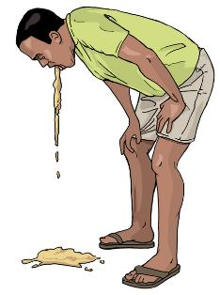
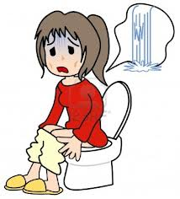
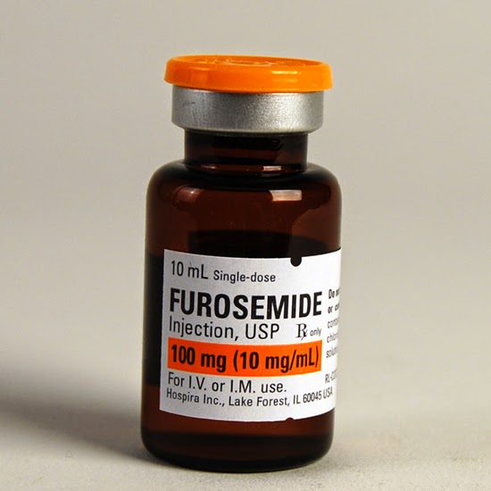
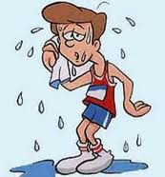
HIPONATREMIA - HIPERNATREMIA
PENYEBAB :
HIPONATREMIA
< 135 mEq/L
Manifestasi Klinis :
Kulit teraba hangat dan basah, keliatan kemerahan
Perubahan status mental (misalkan : bingung, delirium, kejang, koma)
Hb & Hmt tiba-tiba menurun, tanpa ada perdarahan

Slide 9
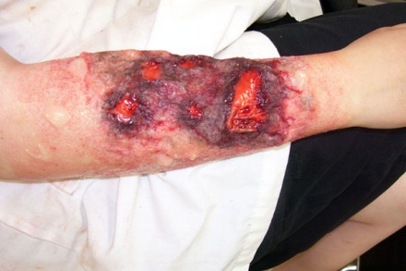
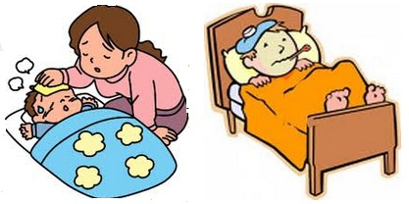
HIPONATREMIA - HIPERNATREMIA
PENYEBAB :
HIPERNATREMIA
> 145 mEq/L
Manifestasi Klinis :
Lidah merah, kering dan bengkak,
Sangat haus, mukosa membran kering dan kaku,
Pada hipernatremia berat, dpt terjadi disorientasi & halusinasi

Slide 10
ANALISA KASUS
Seorang pasien datang di IGD, dg kondisi bagian punggung dan dada mengalami luka bakar. Kadar natrium pasien adalah 190 mEq/L. Pasien tampak disorientasi dan halusinasi.
Apakah gangguan yang dialami oleh pasien?
HIPERNATREMIA

Slide 11
ANALISA KASUS
Seorang pasien datang di IGD dg riwayat penggunaan obat furosemid berlebih. Pasien tampak berkeringat berlebihan. Kadar natrium pasien adalah 130 mEq/L. Apakah gangguan yg dialami pasien?
Apakah gangguan yang dialami oleh pasien?
HIPONATREMIA

Slide 13
HIPOKALEMIA - HIPERKALEMIA
PENYEBAB :
HIPOKALEMIA
< 3,5 mEq/L
Manifestasi Klinis :
Perubahan status mental (misalnya: depresi, bingung, agitasi) ;
Neuromuskuler (misalkan : vertigo, lelah, kelemahan otot, paralisis) ;
Jantung : aritmia, hipotensi

Slide 14
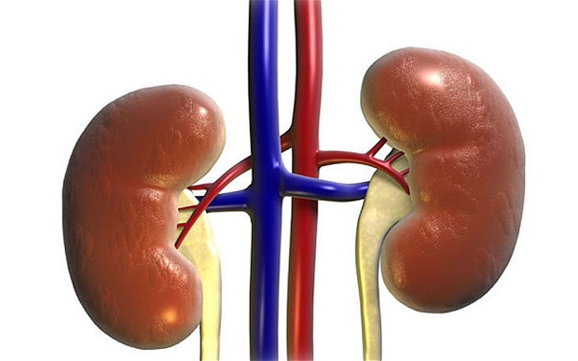
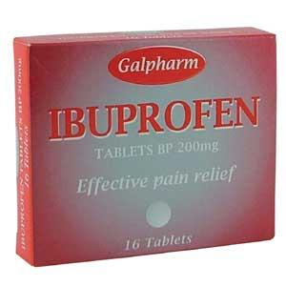
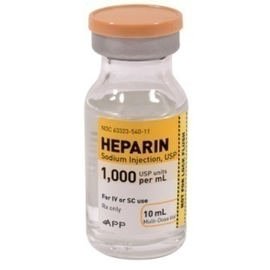
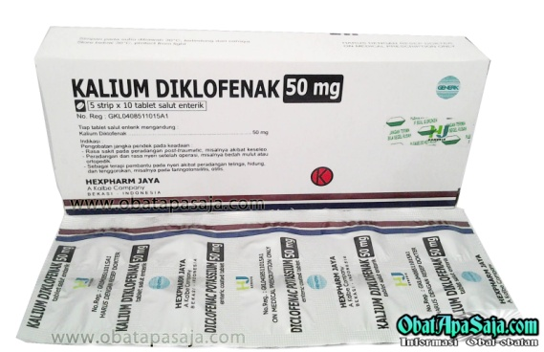
HIPOKALEMIA - HIPERKALEMIA
PENYEBAB :
GAGAL GINJAL
HIPERKALEMIA
> 5 mEq/L
Manifestasi Klinis :
Kejang perut dan mual ; lemas dan kesemutan pada ekstremitas ; oliguria ; bradikardia
OBAT NSAIDs

Slide 15
ANALISA KASUS
Seorang pasien datang di IGD, diantar keluarganya, dengan kondisi agitasi. Hasil pemeriksaan EKG menunjukkan adanya aritmia jantung. Hasil pengkajian perawat, didapatkan hasil bahwa pasien mengalami diare sejak 3 hari yang lalu.
Apakah cek laboratorium elektrolit yang harus diperiksa?
KALIUM

Slide 16
ANALISA KASUS
Seorang pasien datang di IGD, dg kondisi kejang. Kulit teraba hangat dan basah. Tidak ada tanda perdarahan. Pemeriksaan darah vena menunjukkan Hb 9,2 gr/dl.
Apakah cek laboratorium elektrolit yang harus diperiksa?
NATRIUM

Slide 17
ANALISA KASUS
Seorang pasien datang di IGD, dg keluhan lemas, mual dan kram perut. Hasil pengkajian perawat, pasien mengalami bradikardia.
Apakah cek laboratorium elektrolit yang harus diperiksa?
KALIUM

Slide 19
HIPOCALCEMIA - HIPERCALCEMIA
PENYEBAB :
HIPOCALCEMIA
< 8,9 mEq/L
Intake kalsium yg inadekuat, gangguan absorbsi kalsium & kehilangan kalsium.
Defisiensi vitamin D
Manifestasi Klinis :
Kesemutan pada jari, mulut & kaki ;
Kram otot dan kejang

Slide 20
HIPOCALCEMIA - HIPERCALCEMIA
PENYEBAB :
Kanker
HIPERCALCEMIA
> 10,1 mEq/L
Manifestasi Klinis :
Neurologi : Lelah, kelemahan otot, berkurangnya refleks tendon.
Manifestasi Klinis :
Traktus gastrointestinal : Anoreksia, mual, muntah, konstipasi, nyeri abdomen
Traktus urinarius : Poliuria dan polidipsia

Slide 21
ANALISA KASUS
Seorang pasien datang di IGD, dg kondisi kejang, kesemutan pada jari, mulut dan kaki. Keluhan sudah terjadi sejak 2 hari yll. Kadar kalsium 7,1 mEq/L dan natrium 140 mEq/L. Apakah gangguan yg dialami pasien?
Apakah gangguan elektrolit yang diderita pasien?
HIPOCALCEMIA

Slide 22
ADA PERTANYAAN ?

Slide 23
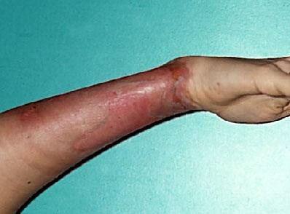
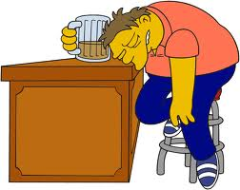
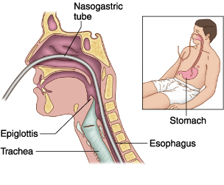
HIPOMAGNESEMIA - HIPERMAGNESEMIA
PENYEBAB :
HIPOMAGNESEMIA
< 1,5 mEq/L
Manifestasi Klinis :
Takikardia, hipertensi ; perubahan status mental (misalkan : halusinasi) ;
Penurunan tingkat kesadaran (misalkan : apatis) ; kram kaki & parestesia

Slide 24
ANALISA KASUS
Seorang pasien datang di IGD, dg keluhan diare sejak 2 hari yang lalu. Frekuensi diare 4-6 x per hari. Feses cair.
Apakah cek laboratorium elektrolit yang harus diperiksa?
NATRIUM, KALIUM & MAGNESIUM

Slide 25
ANALISA KASUS
Seorang pasien datang di IGD, dg riwayat konsumsi alkohol 8 botol per hari. Pasien datang dg kondisi haluasinasi penglihatan.
Hasil pemeriksaan perawat menunjukkan TD 160/100 mmHg dan HR 120 x/menit.
Apakah cek laboratorium elektrolit yang harus diperiksa?
MAGNESIUM

Slide 26
ANALISA KASUS
Berdasarkan keluhan pasien tersebut, apakah gangguan yang dialami pasien jika diperoleh hasil kadar magnesium didalam darah adalah 1,2 mEq/L?
Apakah gangguan yang dialami pasien?
HIPOMAGNESEMIA

Slide 28
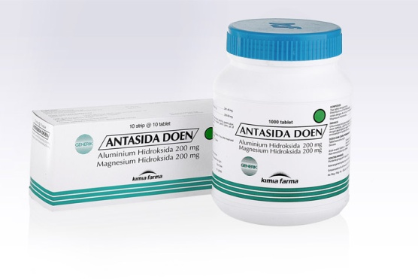
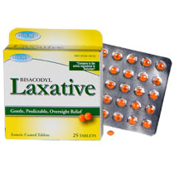
HIPOMAGNESEMIA - HIPERMAGNESEMIA
PENYEBAB :
GAGAL GINJAL
HIPERMAGNESEMIA
> 2,5 mEq/L
Manifestasi Klinis :
Diaforesis, wajah kemerahan dan sensasi panas ;
Hipotensi, bradikardia ;
Kelemahan & paralisis otot.

Slide 30
HIPOPHOSPHATEMIA - HIPERPHOSPHATEMIA
PENYEBAB :
HIPOPHOSPHATEMIA
< 2,5 mg/dL
Manifestasi Klinis :
Kelemahan ;
Parestesia, kejang

Slide 31
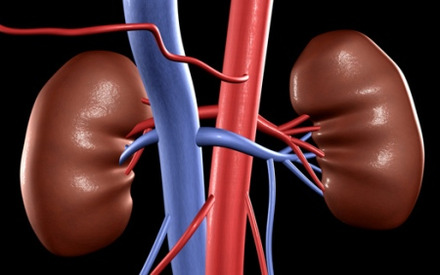
HIPOPHOSPHATEMIA - HIPERPHOSPHATEMIA
PENYEBAB :
HIPERPHOSPHATEMIA
> 4,5 mg/dL
GAGAL GINJAL
Manifestasi Klinis :
Mual dan muntah ;
Takikardia

Slide 32
ADA PERTANYAAN ?

Slide 33
TERIMAKASIH

